Slide 1
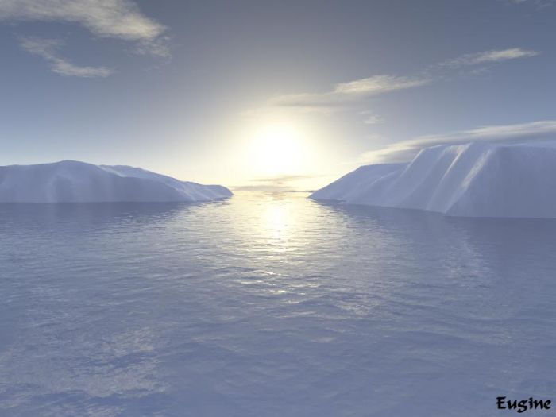
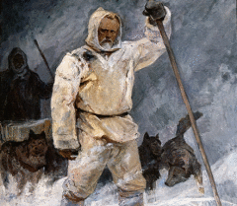
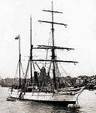
Цель исследования
Судьба моряков
Проследить по различным источникам информации, как сложилась судьба автора записи и указанных в ней его товарищей
«Кто желает знать человеческий дух
в его благороднейшей борьбе
с суеверием и мраком, пусть летопись арктических путешествий —листает
историю мужей, которые во времена, когда зимовка среди полярной ночи грозила верной смертью, все-таки бодро шли с развевающимися знаменами к неизвестному».
Фритьоф Нансен
Автор работы:
Полякова Ольга Николаевна
учитель физики
г. Ковдор

Slide 2
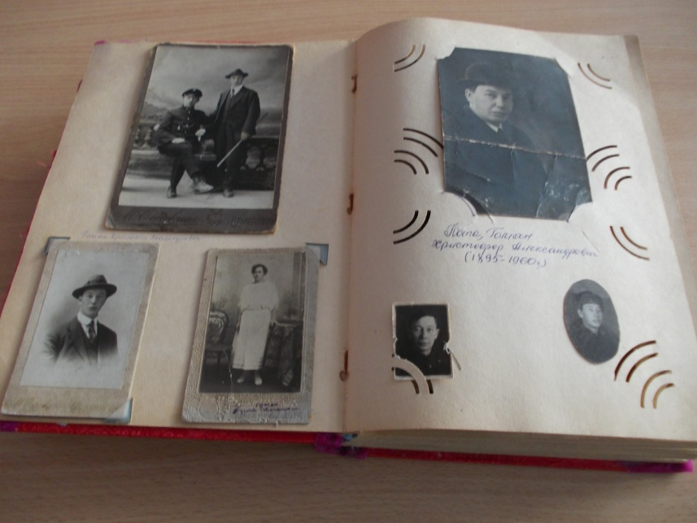
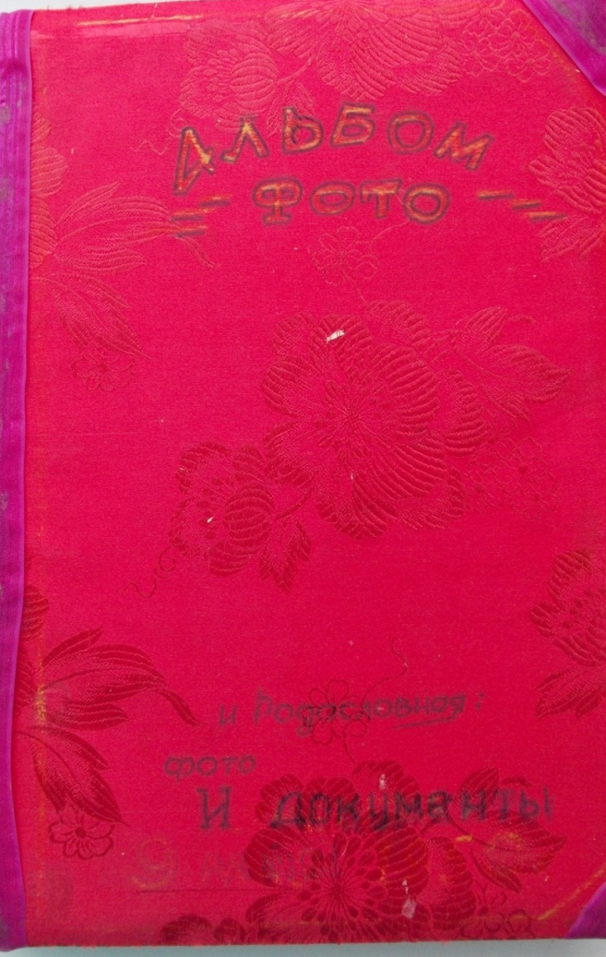
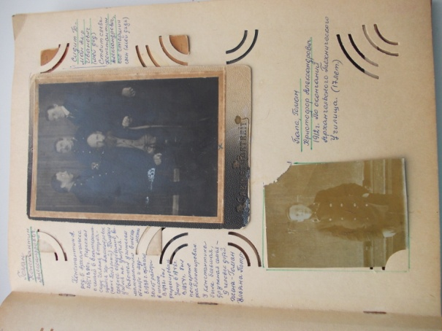

Slide 3
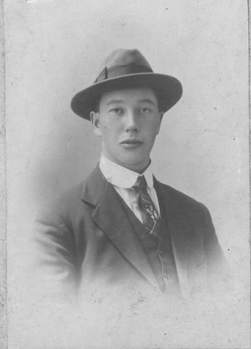
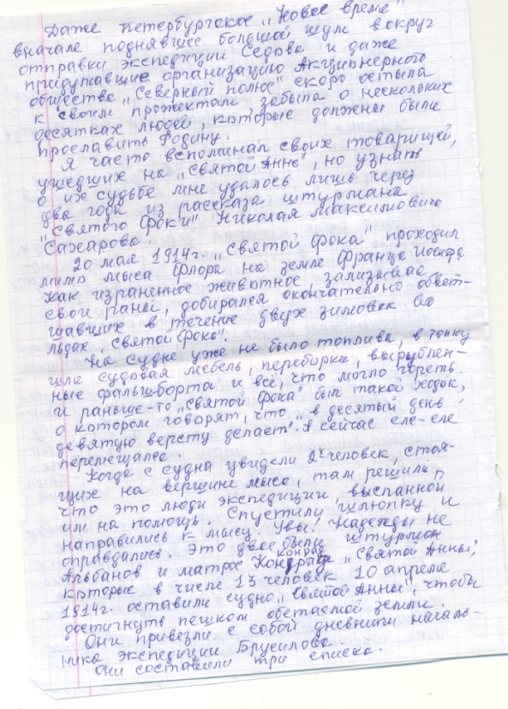
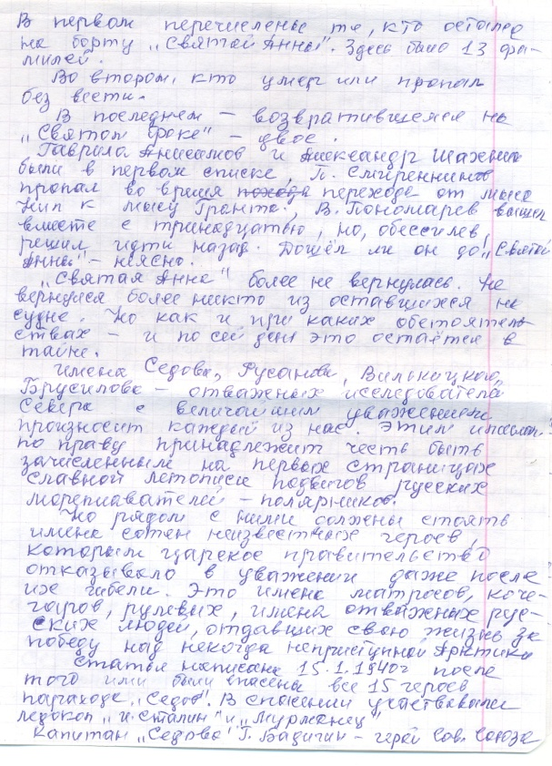
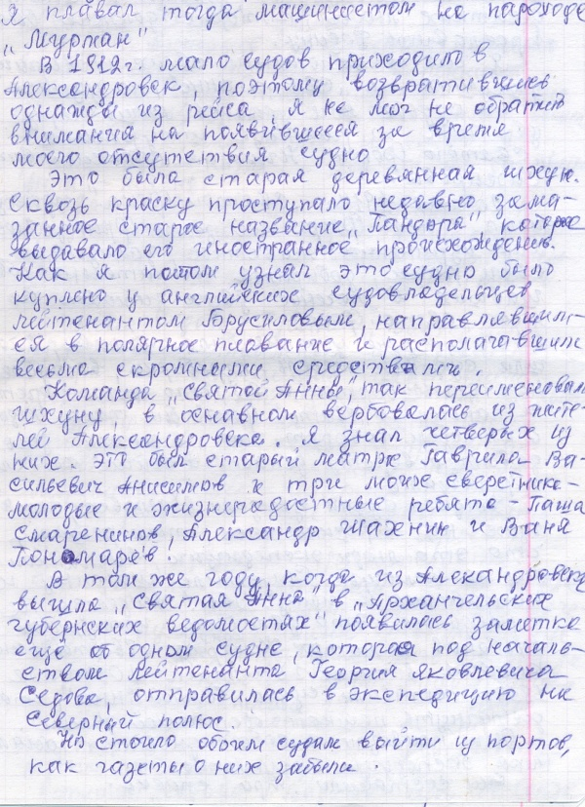

Slide 4
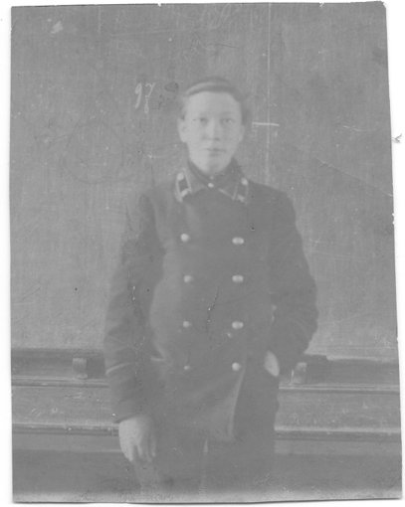
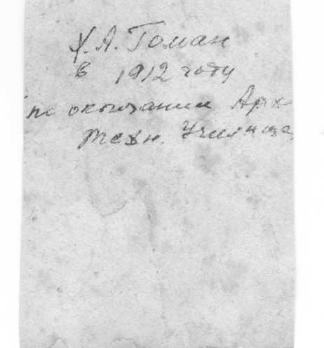

Slide 5
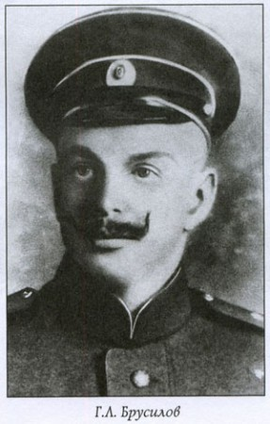
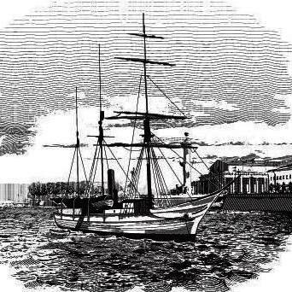
«…Это была старая деревянная шхуна. Которое выдавало его иностранное происхождение. Как я потом узнал - это судно было куплено у английских судовладельцев лейтенантом Брусиловым, направлявшимся в полярное плавание и располагавших весьма скромными средствами»
Гоман ХА

Slide 6
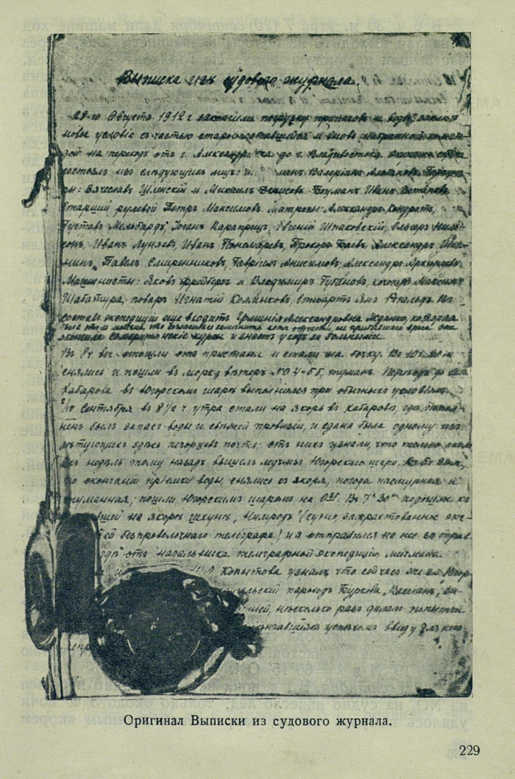
. В 1934 г. Всесоюзный арктический институт выпустил в свет книгу Затерянные во льдах с предисловием Н. В. Пинегина, в которой, кроме записок Альбанова, были опубликованы выписка из судового журнала, последнее письмо Брусилова и редкие фотографии.

Slide 7
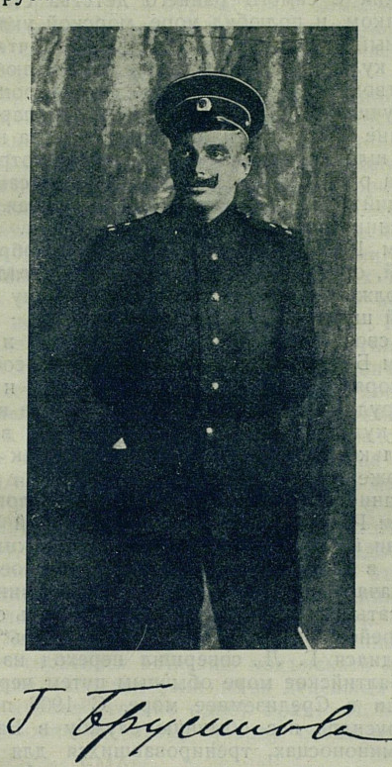
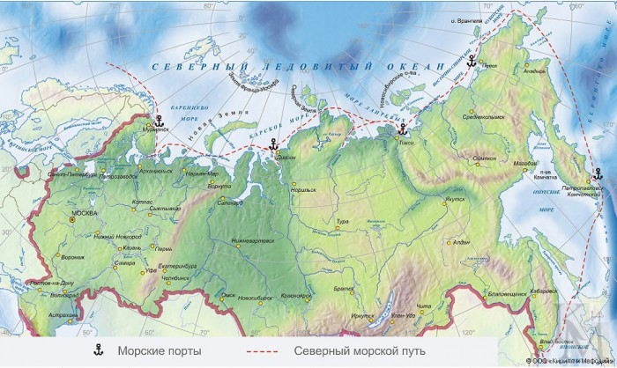
Предполагаемый маршрут
Экспедиции Г.Л. Брусилова

Slide 8
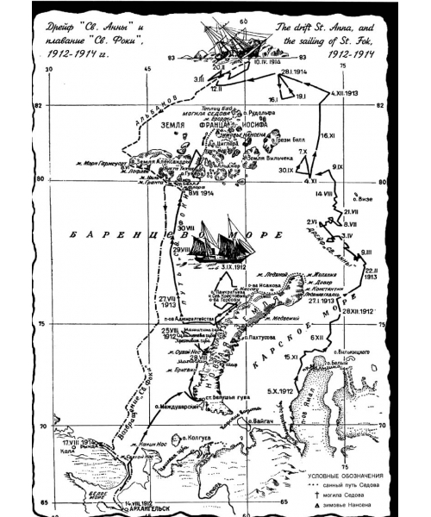
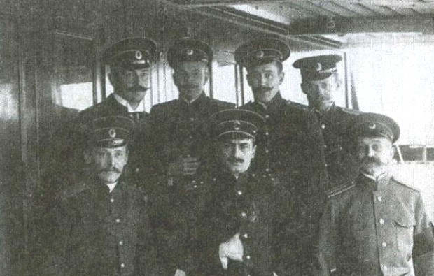

Slide 9
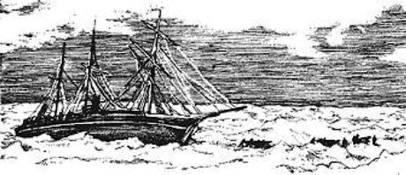
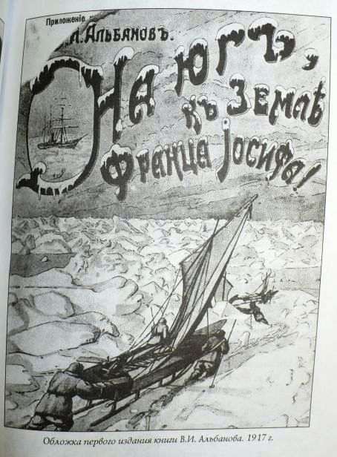
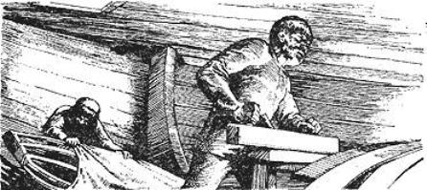
Рисунки из дневника
Альбанова

Slide 10
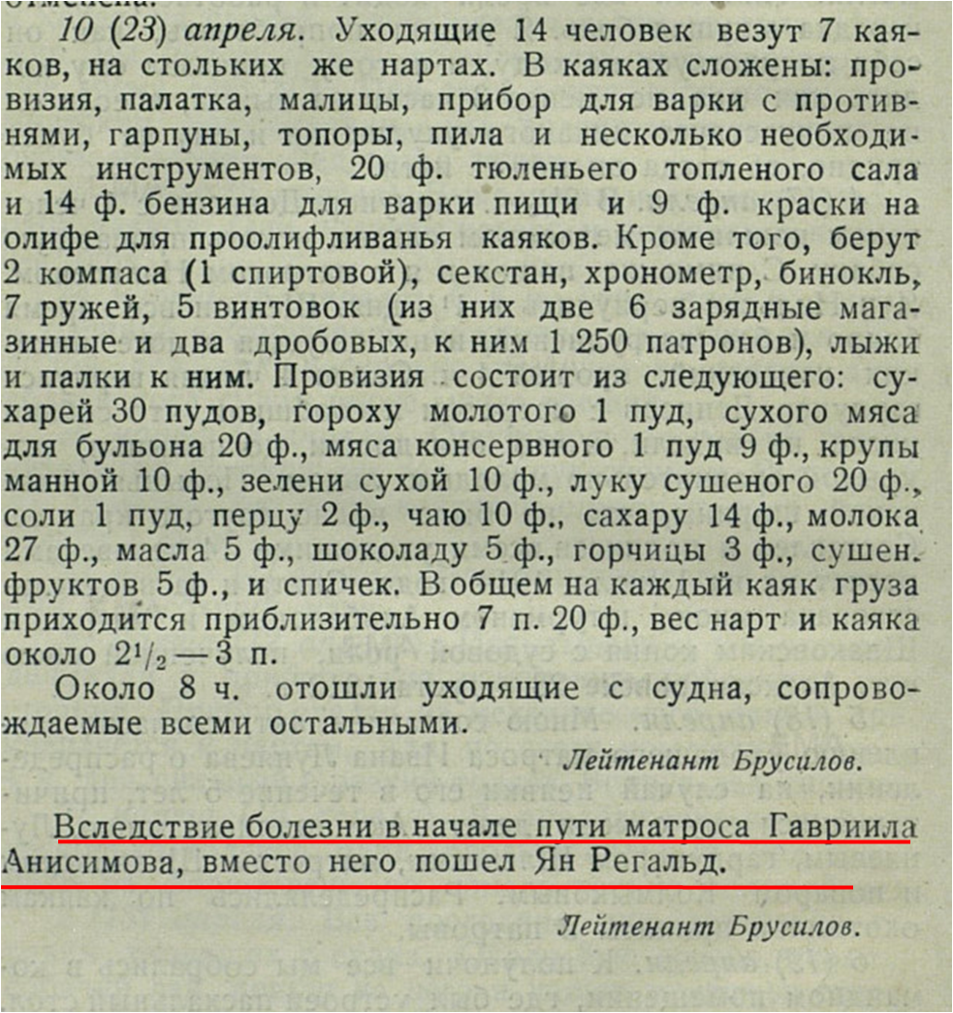
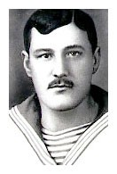
Из бортового журнала
Из дневника матроса А.Конрада
13-го апреля.
« Я и еще несколько человек ночевали на судне. Утром попили кофе и пошли к палатке. Разобрали палатку и хотели двигаться дальше, но оказалось, что Анисимов сильно заболел, так что пришлось остановиться и отправить Анисимова на судно. Потом с 3 часов двинулись дальше.
На смену Анисимову пришел Регальд».

Slide 11
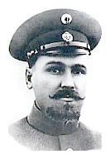
Из дневника матроса
А.Конрада
Из дневника штурмана
В. Альбанова
19-го апреля.
Сегодня грандиозная новость. В 11 часов утра мы пошли дальше.
Архиреев остался чинить нарты, другие пошли дальше, но верст 5 прошли и пришлось расставлять палатку, потому что Шабатура, Шахнин и Пономарев отказались следовать далее
На десятый или одиннадцатый день после нашего отхода со «Св. Анны», когда мы были от нее в верстах сорока, три матроса:
Пономарев, Шабатура и Шахнин — не выдержали и стали
просить меня отпустить их обратно на судно, так как они устали и не надеются дойти когда-нибудь до берега

Slide 12
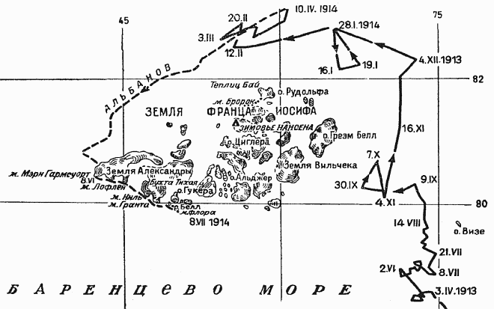
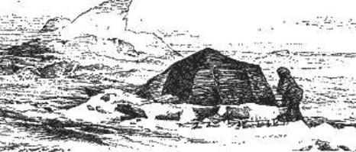
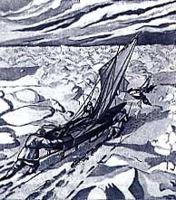
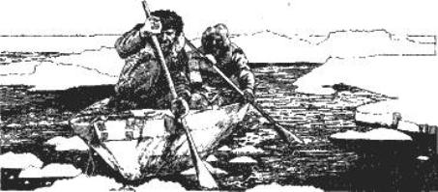
15-го мая.
Сегодня у нас печальный день.
прошли версты две до майны.
Стали переправлять через нее провизию, переправили. Отправились за нартами.
Максимов и Смиренников стали отходить от кромки, как вдруг Луняев закричал:
Тонут! тонут! Мы посмотрели Максимова каяк уже лежит вверх килем, и не видать никого из людей.
Минуты через две они вынырнули из-под каяка и стали держаться за каяк.
Это были Максимов и Смиренников .
Мы подоспели и вытащили их.
Из дневника
матроса А.Конрада

Slide 13
1-го июля.
Сегодня уговорились, что пять человек пойдут на лыжах по леднику, а пять человек поплывут на каяках вдоль ледника по направлению к мысу Флора и будут дорогой устраивать провиантские склады. На мысе Гранта мы ожидали их трое суток, но они не пришли. Мы решили переплыть через пролив на мыс Белль, который был не очень далеко.
Из дневника Конрада

Slide 14
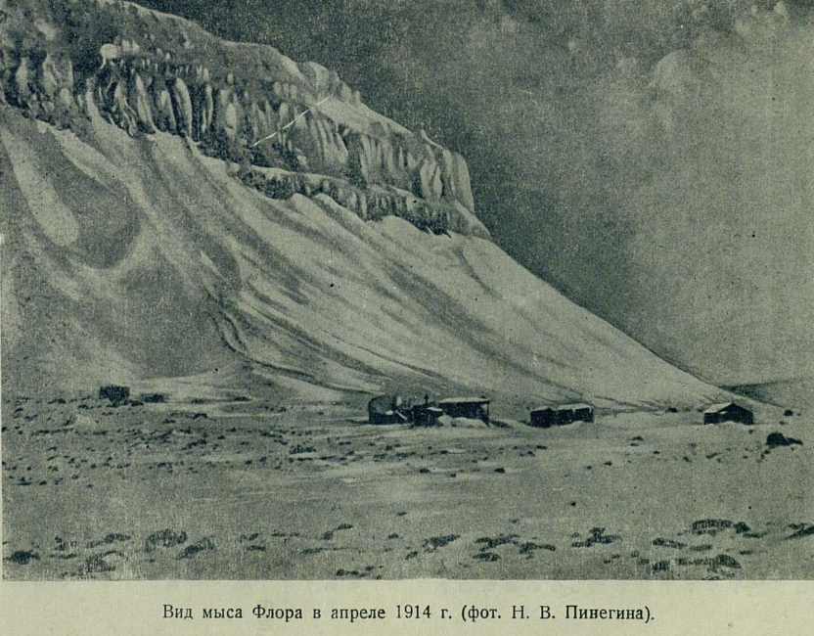
25-го июля.
Сегодня пошли на мыс Гранта разыскивать наших пропавших товарищей, но на землю попасть мы не могли, потому что не позволял нам подойти лед верст на десять. Мы стали свистеть свистком и смотреть в подзорные трубы, но никого не видели. Мы взяли курс на Родину, на Мурман. На мысе Флора оставили ружье, патроны, три мешка сухарей, чай и сахар. Думаем, что наши товарищи погибли от голода или провалились в трещину на леднике
Из дневника Конрада

Slide 15
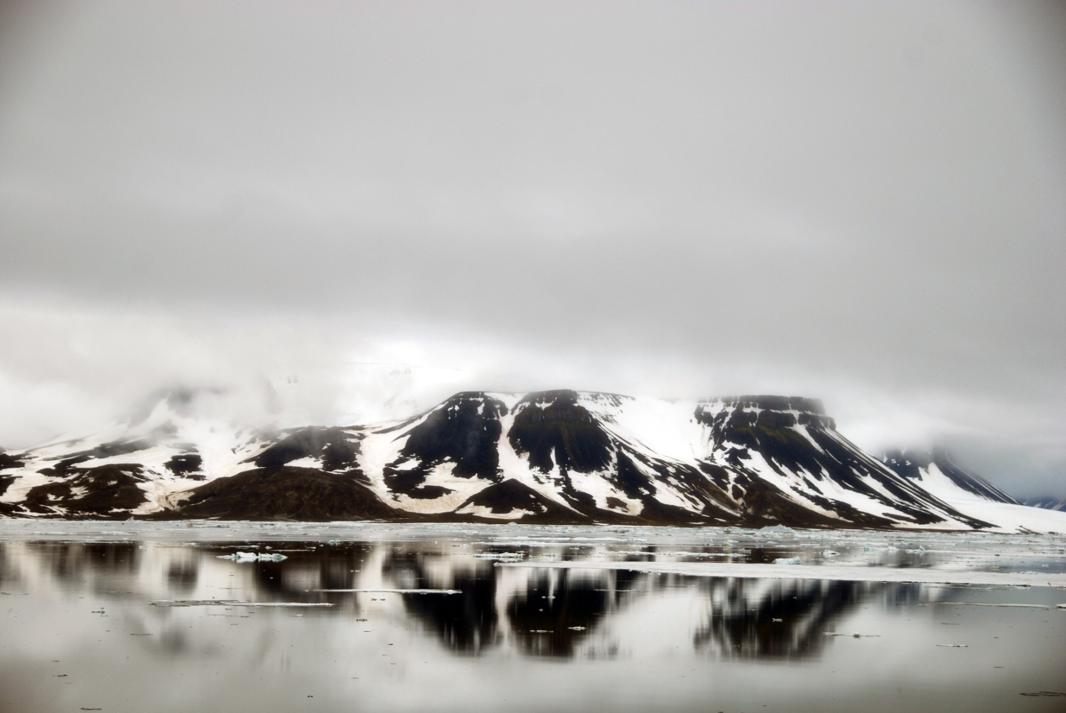
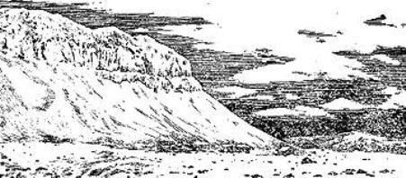
Рисунок Альбанова
Мыс Гранта
(фото 2010 г)

Slide 16
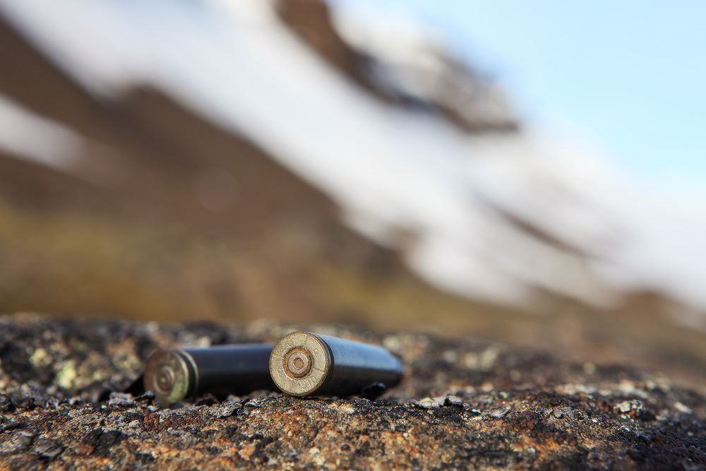
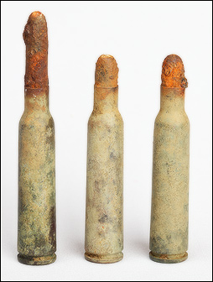
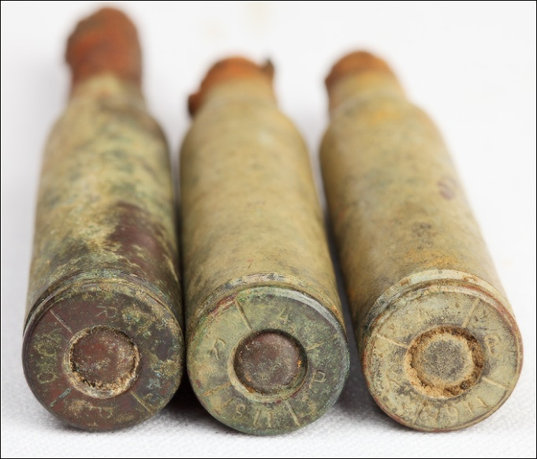

Slide 17
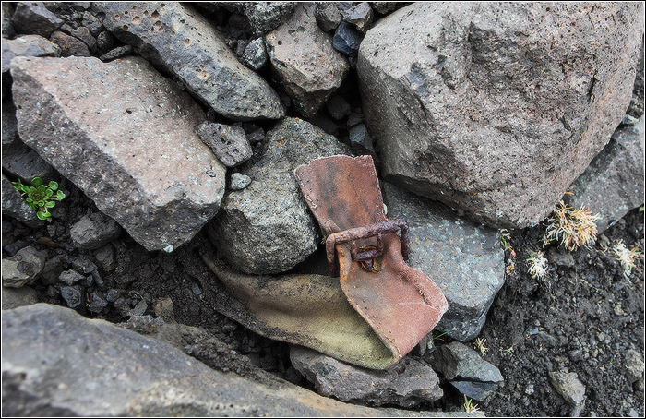
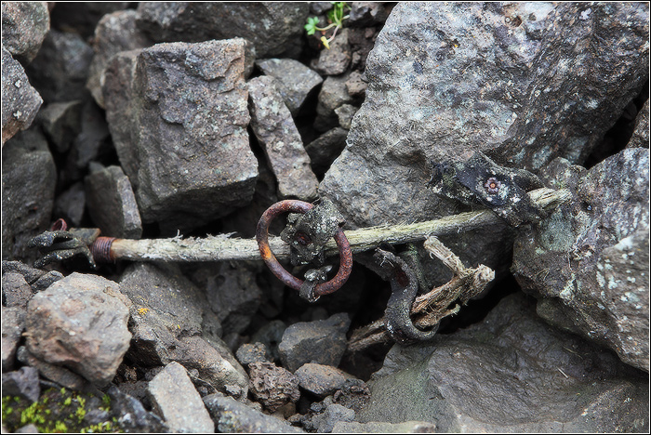
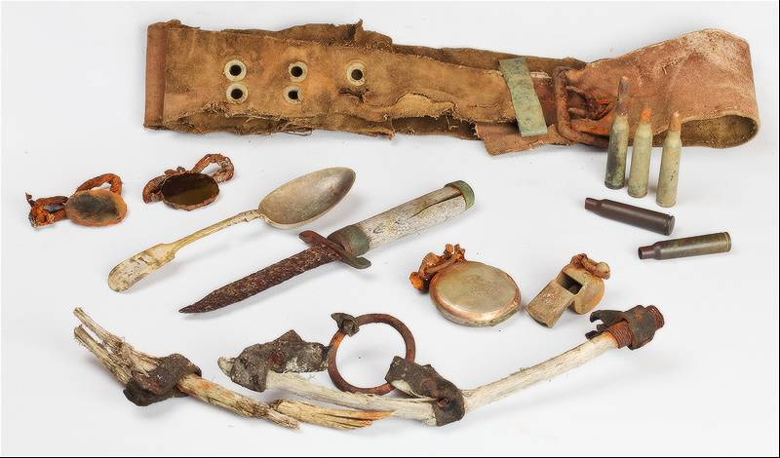
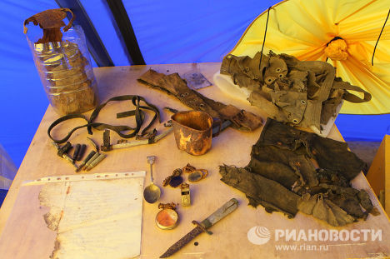

Slide 18
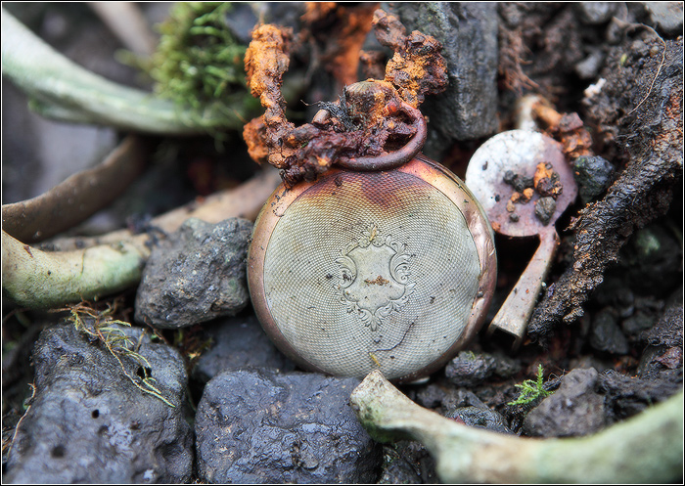

Slide 19
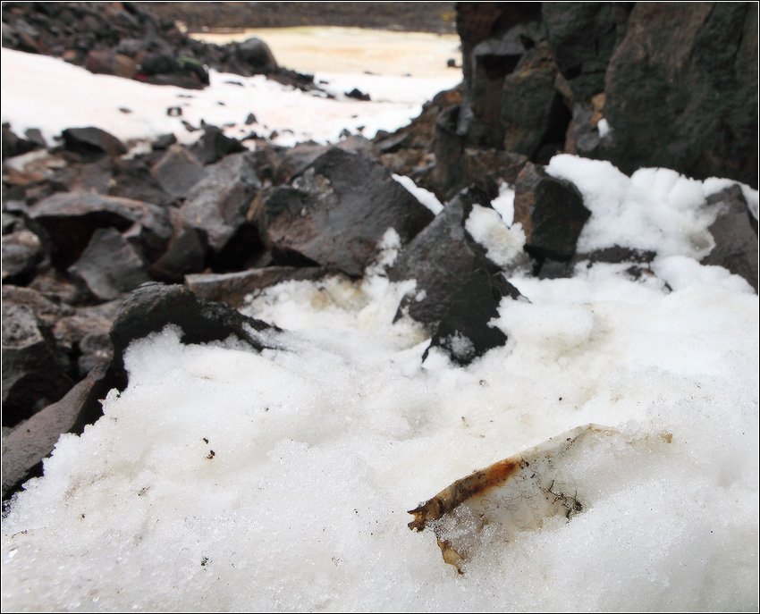
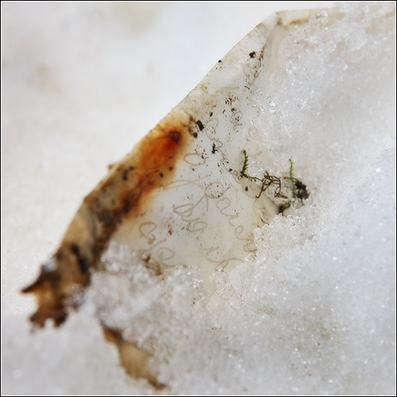

Slide 20
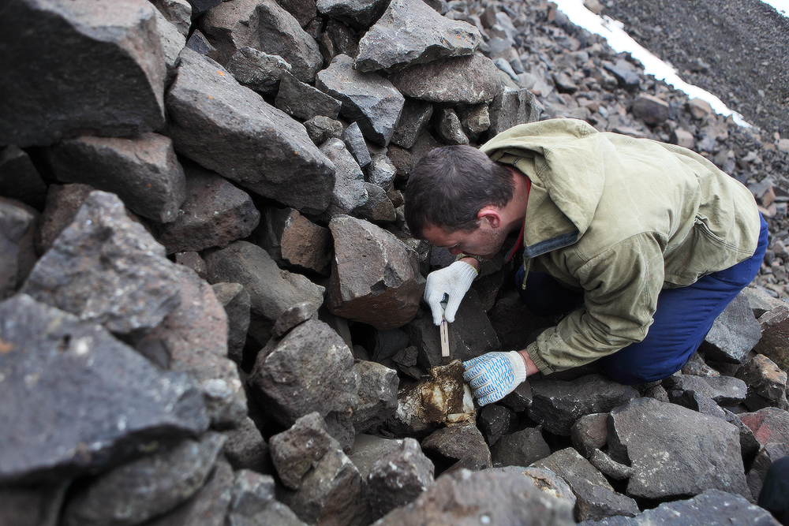
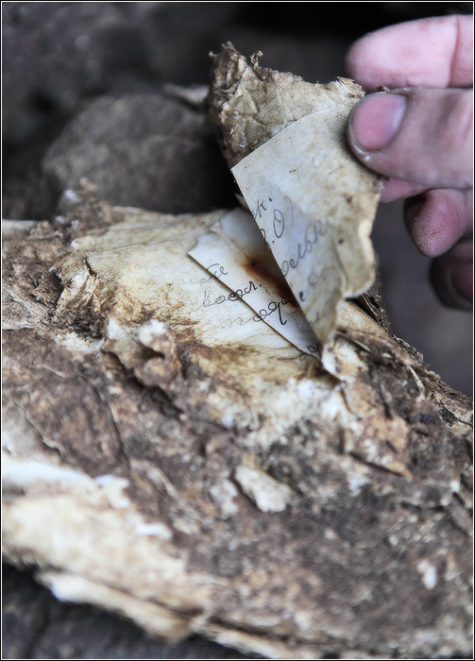

Slide 21
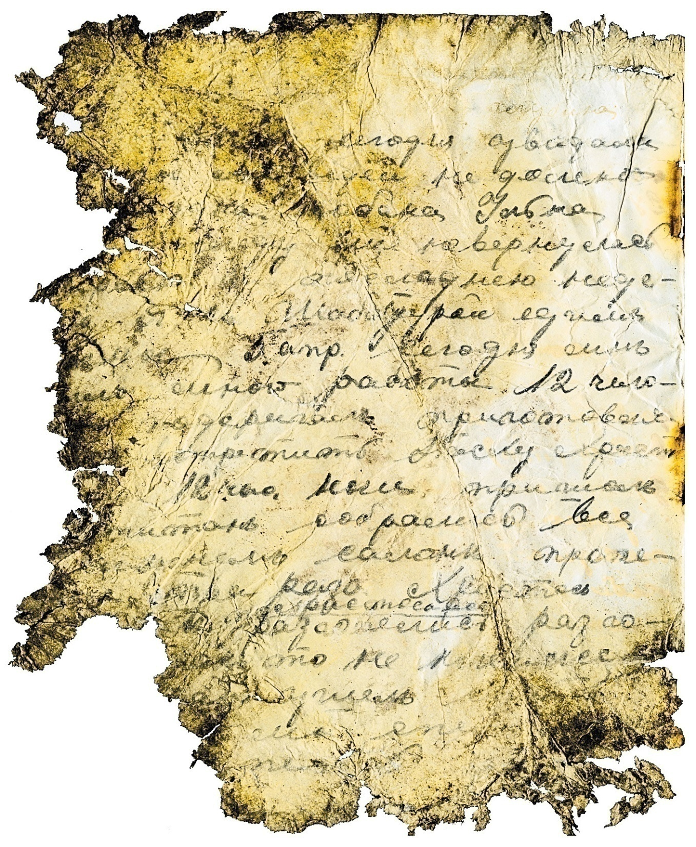
Страница из
дневника Луняева-матроса со
«Святой Анны»

Slide 22
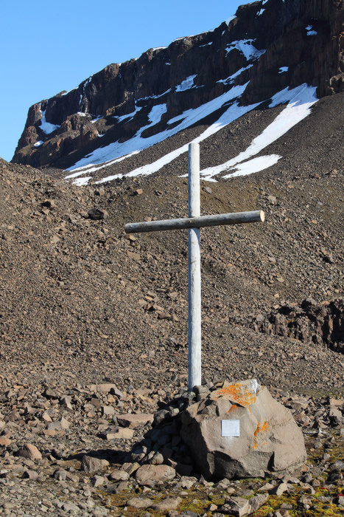
На месте, где были найдены останки погибшего матроса со «Святой Анны»
поисковики установили памятный крест

Slide 23
«Кто желает знать человеческий дух
в его благороднейшей борьбе
с суеверием и мраком, пусть листает летопись арктических путешествий —
историю мужей, которые во времена, когда зимовка среди полярной ночи грозила верной смертью, все-таки бодро шли с развевающимися знаменами к неизвестному».
Фритьоф Нансен

